Slide 1
Bonjour!
jeudi, le vingt-trois mars

Slide 2
Travail de cloche
Write a sentence which uses the past tense of the subjunctive and which talks about a dog.

Slide 3
Bonjour!
jeudi, le vingt-trois mars

Slide 4
The French province of Acadie was surrendered to the British in 1713.

Slide 5
Antoine de Saint-Exupérey

Slide 6
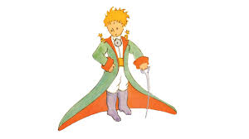
Le Petit Prince

Slide 7
Devoirs

Slide 8
Billet de sortie
Selon le lecture du Petit Prince, que fait un géographe et qu’est-ce qu’il ne fait jamais?

